Slide 1
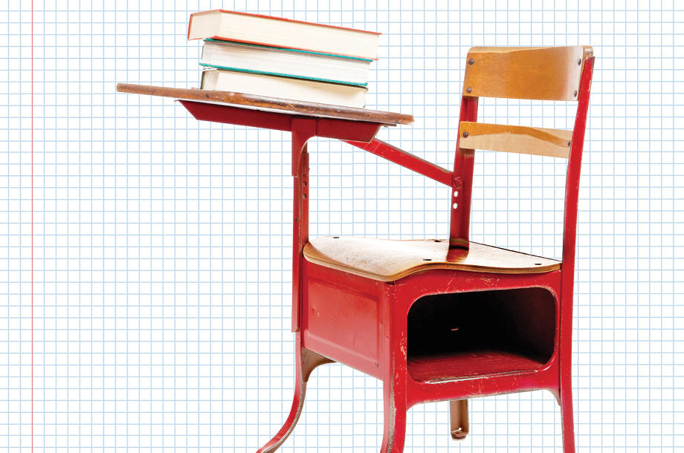

Calidad de educación en México

Slide 2

México y su calidad educativa
En México, durante los últimos años, las diversas administraciones han hecho repetidos esfuerzos por crear un marco nuevo de educación de calidad, centrado en la globalización y la competitividad, estas reformas se han quedado cortas.
Enseñar a leer y escribir es una de las tareas básica de la escuela primaria. Pero, ¿Es una obligación o un derecho?.

Slide 3

para el Seguimiento de los Conocimientos de los Alumnos (PISA), México obtuvo penúltimo lugar en Ciencia, Matemáticas y Comprensión de Lectura.
Por ejemplo, sólo el 20% de las personas entre 25 y 64 de edad en México ha considerado la educación preparatoria o bachillerato, proporción mas baja entre los países de la OCDE.
A nivel Universitario, sin embargo la estadística de México de 12% se compara favorablemente con el promedio de la OCDE de 14%

Slide 4
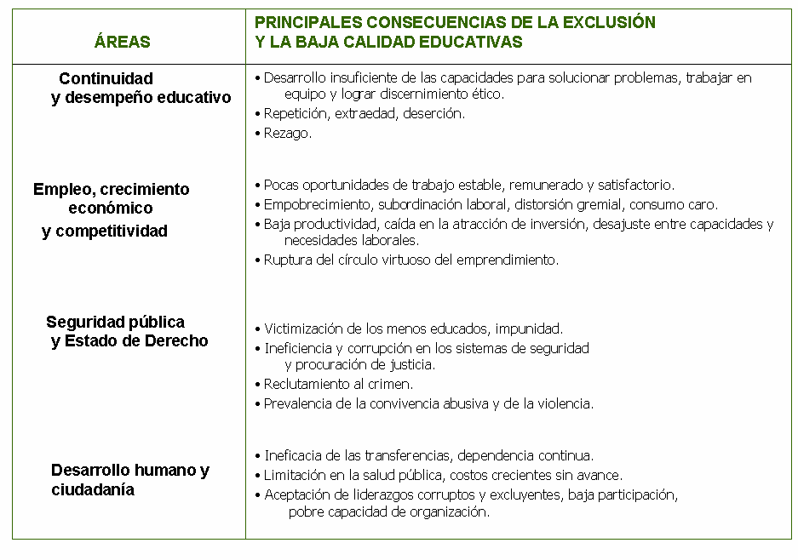
Consecuencias

Slide 5
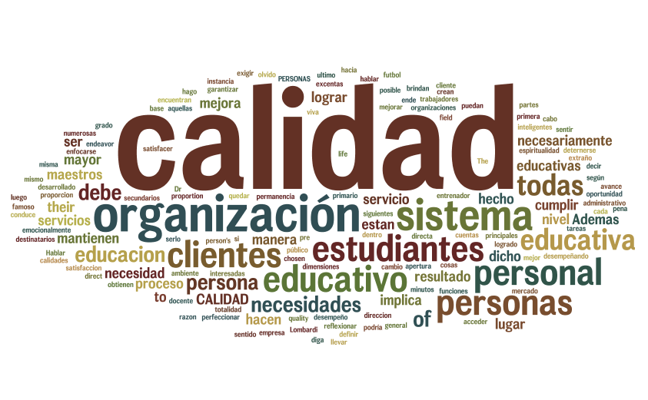
Calidad educativa
"Educar es depositar en cada hombre toda la obra humana que le ha antecedido, es hacer a cada hombre resumen del mundo viviente hasta el día en que vive, es ponerlo a nivel de su tiempo para que flote sobre él y no dejarlo debajo de su tiempo, con lo que no podrá salir a flote. Es preparar al hombre para la vida."

Slide 6
